Slide 2
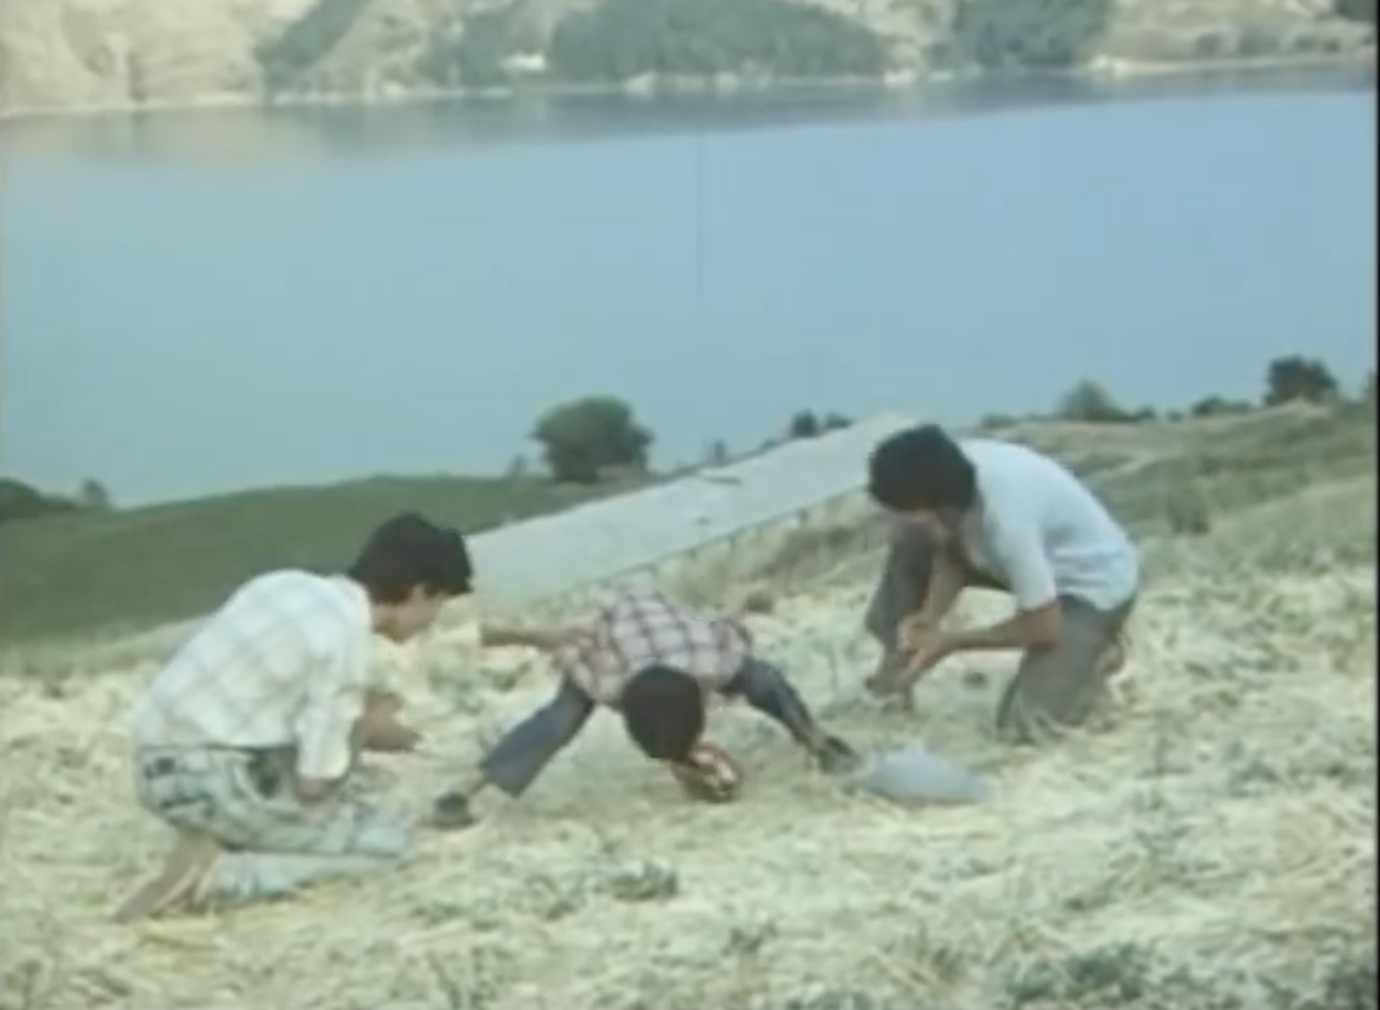
3-dars

Slide 3
2. Namunadagi kabi birikmalar yasab, yozing.
g‘oq-g‘oq qilmoq =
g‘oqillamoq
Namuna:
g‘a-g‘a qilmoq =
g‘ag‘illamoq
vov-vov qilmoq =
vovullamoq
miyov-miyov qilmoq =
miyovlamoq
g‘a-g‘a qilmoq =
g‘ag‘alamoq
qu-qu qilmoq =
ququlamoq
mo‘-mo‘ qilmoq =
mo‘ramoq
vish-vish qilmoq =
vishillamoq

Slide 4
– Oyijon, oyijon-a,
Quloqqinam og‘ridi-ya.
– Quloqqinangdan oying o‘rgilsin,
Nimalarga og‘ridi-ya?
– Do‘konlarda bo‘lar ekan,
Bozorlarda sotar ekan,
Ana uning nomi tilla zirak,
O‘shanga og‘ridi-ya.
– Oshanga og‘risa-yo, alam-o, alam.
.

Slide 5
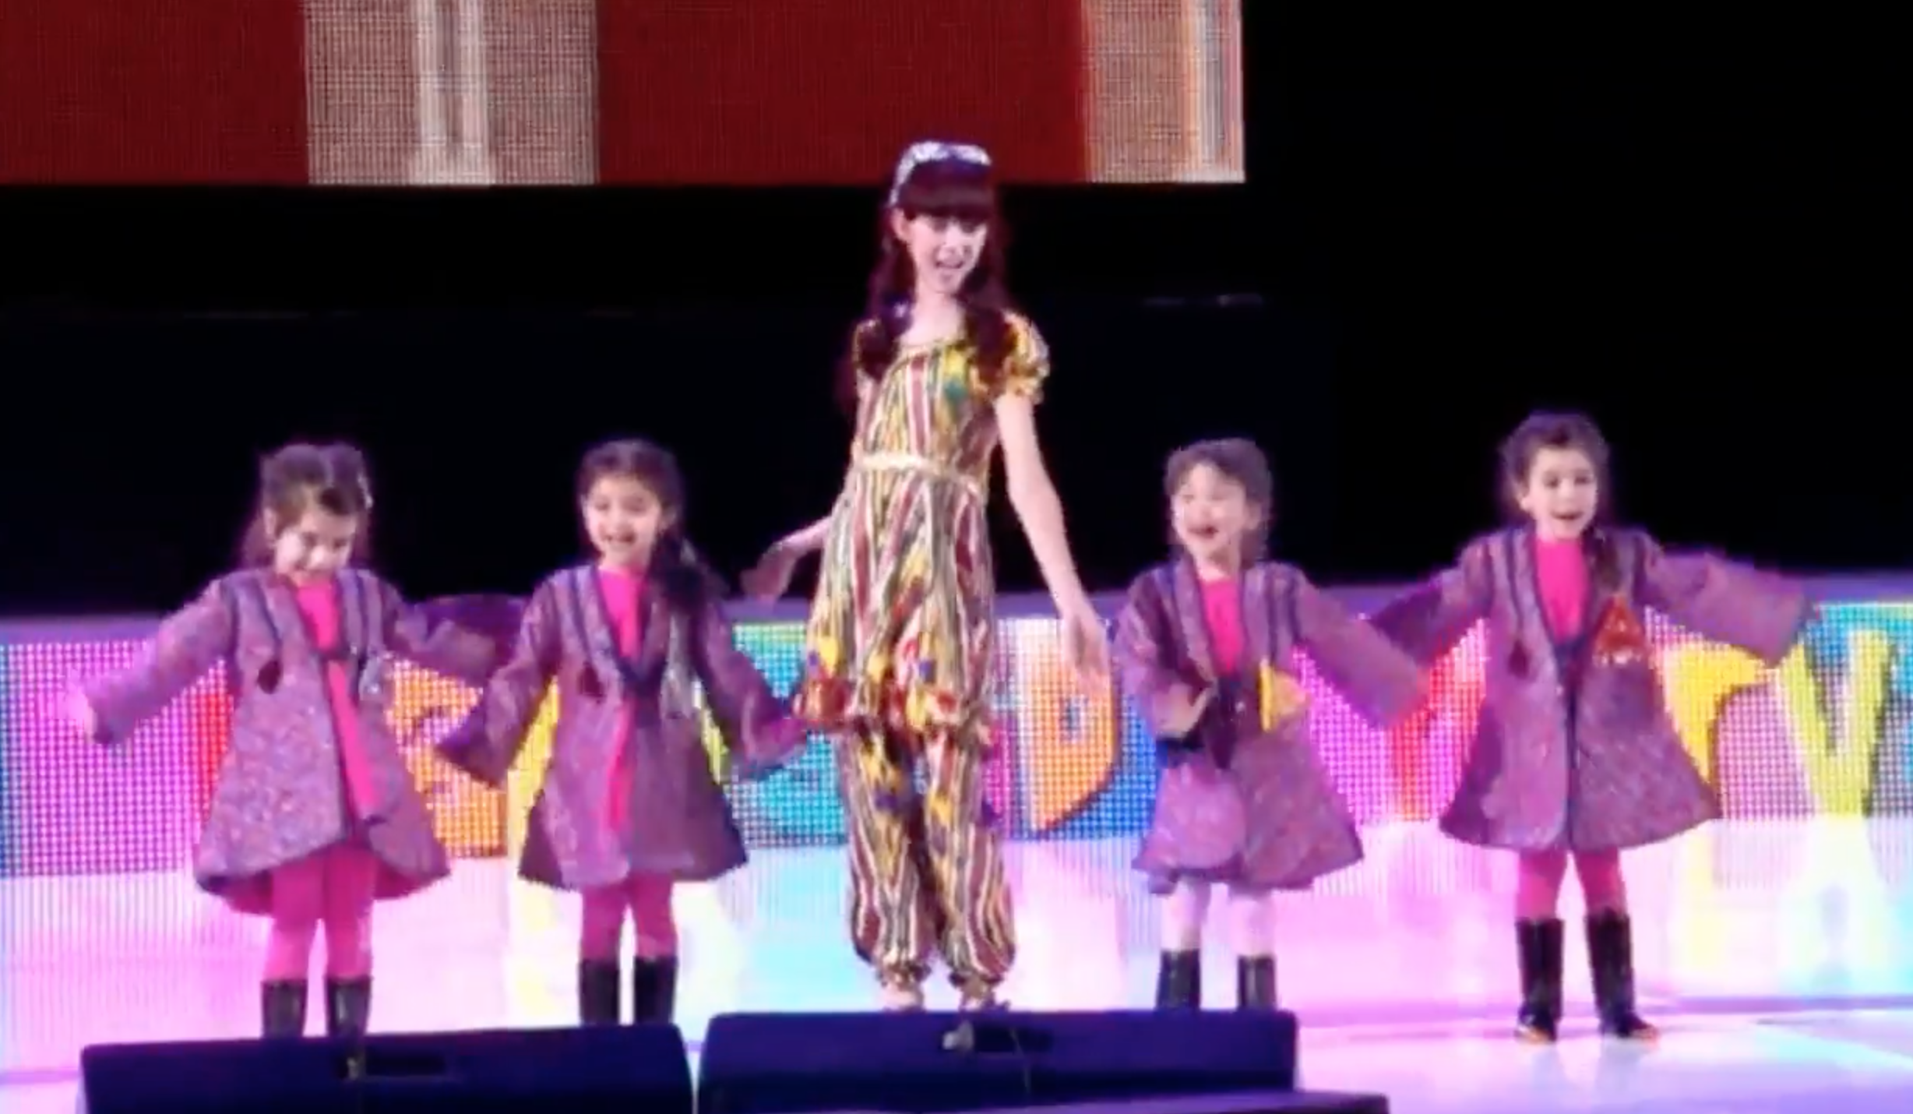

Slide 6
– Oyijon, oyijon-a,
Bilakkinam og‘ridi-ya.
– Bilakkinangdan oying o‘rgilsin,
Nimalarga og‘ridi-ya?
– Zargarlarda bo‘lar ekan,
Do‘konlarda sotar ekan,
Uning nomi bilaguzuk,
O‘shanga og‘ridi-ya.
– Oshanga og‘risa-yo, alam-o, alam.

Slide 8
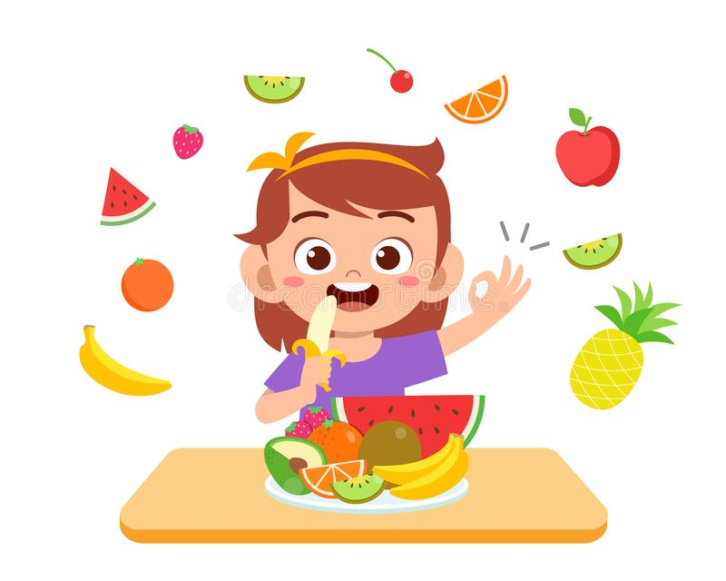
Nonushtada foydali mahsulotlarni yeng.

